Slide 1

Wyzwanie projektowe nr 1.
Sekundnik na dwóch wyświetlaczach 7 – segmentowych
Wyzwanie przygotowane przez: European Regional Application Engineering Group
Intel Technology
Poland / Gdańsk

Slide 2
Wyzwanie 1/…Plan prezentacji
Cel i zakres projektu
Specyfikacja funkcjonalna
Specyfikacja techniczna
Schematy
Omówienie kodu projektu
Podsumowanie

Slide 3
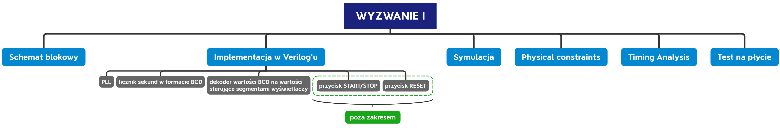
Wyzwanie 1/...Cel i zakres
CEL: Zrealizowanie sekundnika czasu rzeczywistego na dwóch wyświetlaczach 7-segmentowych na zestawie uruchomieniowym DE-10 Lite/Standard.
ZAKRES:

Slide 4
Wyzwanie 1/…Specyfikacja funkcjonalna
Sekundnik powinien:
być wykonany na zestawie uruchomieniowym DE10 – Standard/Lite w oparciu o środowisko Quartus,
działać w cyklu dokładnie jednej minuty,
pracować w pętli,
wyświetlać wartości rejestru licznika sekund na dwóch wyświetlaczach siedmiosegmentowych,
mieć możliwość wyzerowania licznika przyciskiem (poza zakresem),
mieć możliwość zatrzymania i wznowienia pracy w każdym momencie (poza zakresem).

Slide 5
Wyzwanie 1/…Specyfikacja techniczna
Specyfikacja techniczna
PLL – służy do wygenerowania sygnału zegarowego będącego podstawą do otrzymania sygnału 1Hz.
Rejestr 24-bitowy – informuje układ o upłynięciu jednej sekundy.
Rejestr BCD – licznik sekund.
Dekoder BCD do dwóch wyświetlaczy siedmiosegmentowych - zmienia wartości licznika sekund na wartości sterujące segmentami wyświetlaczy.
Reset – zeruje licznik sekund i rejestr 24 - bitowy.
Start-stop – zatrzymuje lub wznawia licznik sekund.
Testbench – pozwala na wykonanie symulacji.
Plik .sdc – potrzebny do analizy czasowej.

Slide 6
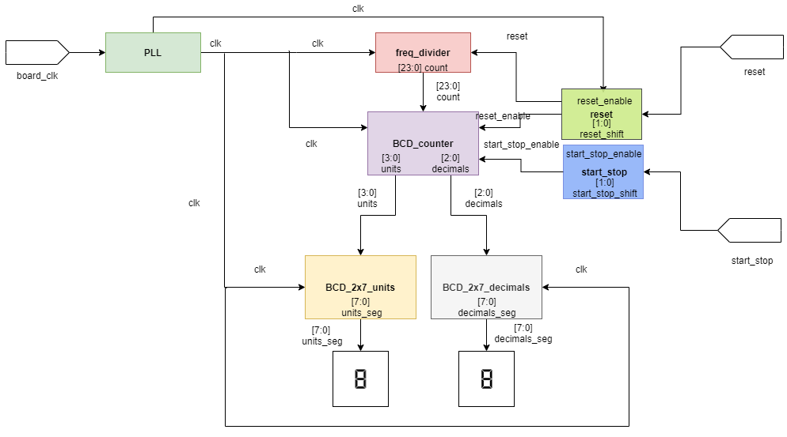
Wyzwanie 1/...Schemat blokowy

Slide 7
Wyzwanie 1/...Kod programu
Omówienie kodu programu nastąpi w programie Quartus w oparciu o poprzednio prezentowany schemat blokowy

Slide 8
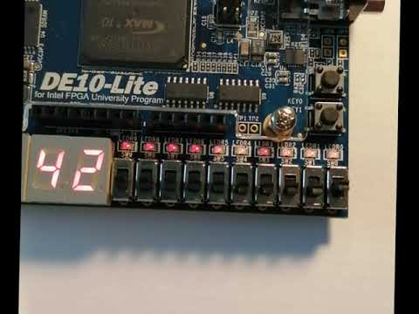
Wyzwanie 1/...Weryfikacja wyników

Slide 9

Wyzwanie 1/...Weryfikacja wyników

Slide 10
Wyzwanie 1/…Podsumowanie
Zdołano zaimplementować przyciski start-stop i reset (będące poza zakresem zadania).
Nie powiodło się przeprowadzenie symulacji w programie ModelSim z powodu problemów technicznych

